Slide 1
AI and Big Data

Slide 2

Intro
outline
Hazard alert
Machine learning

Slide 3
Intro

Slide 4
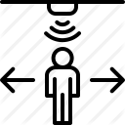




Vehicle Prediction
Intro:
利用三輪車上與各種來源資訊, 進行資料探勘、 AI預測
輸入資訊:
IMU
電池
輪胎
載重
車輛零組件
Notes:
目前我們所可以收集的資料,是由三輪車上的sensor感測而來,比如說之前就有在訓練的IMU,電池,輪胎數據等等德感測數據, 或者是車輛零組件等等的庫存資料系統, 那我們希望使用這些資料, 建構出所謂的智慧車輛系統, 來提升行車的便利性與駕駛安全性

Slide 5
Target
短期目標:
1.車輛行為辨認 :
辨認出車輛基本行為,煞車/加速/轉彎/切換車道/上下坡/撞擊
2.危險駕駛警告/回報 :
利用上面的車輛行為結果,訓練出危險駕駛的警告/回報功能
3.危險駕駛/事故紀錄 :
將危險駕駛的行為紀錄之後,提供維修人員資訊做判斷損壞
Notes:
短期來看, 我們會先從基本的車輛行為辨認開始著手, 比如說車輛的轉彎,切換車道等等, 再藉此進而訓練危險的駕駛行為, 提供警報的功能提使駕駛人行車的安全, 然後利用回報功能可以方便公司管理, 以及做出紀錄讓車輛維修資訊或成為往後新的訓練input

Slide 6
Target
遠期目標:
1.零件損壞預測 :
利用零件壽命資料,危險駕駛,事故紀錄,來做零件壽命的預測
2.庫存預測 :
配合零件壽命資料,對於庫存的備貨做預測
3.資料探勘
Notes:
長期來看, 我們可能可以利用這些數據來做零件損壞的預測, 然後配合做出庫存的備貨等等, 最重要的是一邊進行資料探勘, 發現出隱藏在資料中還可以利用的資源

Slide 7
Hazard Alert

Slide 8



Intro
描述 :
在駕駛座出危險行為時及時提供警報, 並回報警示至物流系統
需求 :
快速的反應危險行為
(及時提醒,供駕駛人修正)
高精準度
(低誤報率,降低駕駛人困擾)
回報/記錄功能
(提供管理人員與駕駛溝通)
Notes:
目前希望的危險駕駛功能, 就可以即時的提醒駕駛危險行為, 並且回報給物流管理公司, 那這功能會有以下這幾個需求, 分別是快速德反映危險行為, 高精準度,這裡的精準度是指precision, 然後可以進行回報以及紀錄, 那我們一個個看為何需要以及如何達成這些需求

Slide 9
Demand Analysis – Quickly Response
why:
可以及時讓駕駛避免危險
事後提醒, 駕駛人可能會忘記是什麼時候的行為
How:
EDGE computing
Notes:
那第一個快速地計算出危險顯行為, 目的是要可以再駕駛剛做出危險行為的時候就提出警告, 在事故發生前就避免, 那事後再讓駕駛知道今天有做出危險行為, 他可能也不會記得是什麼時候做的, 那我們該如何達成快速且即時的對車梁行無做計算呢, 這個方法就是edge computing, 後面再來說明甚麼是edge computing

Slide 10
Demand Analysis - High Precision
why:
降低駕駛人困擾
數據較不需重複確認真實性,降低過濾數據的麻煩
How:
拉長判斷所需資料時間
離群值過濾
提高機器反應可信度的閥值
Notes:
第二個是高precision, precision表示一次的警告中, 有多少是真的必須警告的,跟accuracy是不同的意思,詳細定義會在之後做說明, 高precision代表了低誤報率, 會要求低誤報率是因為, 己煞在行車中, 如果有誤報對她來說是挺困擾的, 而且會降低他使用這個功能的意願, 那第二個就是之後在處理數據時, 可以不用對每次的警告內容做二次確認來過濾資料, 那我們會用以下這三點來近盡量達成這個需求, 第一個就是拉長判斷時間, 指的是要他持續做出可能一小段時間左右才會對他做出警告, 以免只是感測器的雜訊或者駕駛的小失誤, 第二個是離群值的過濾, 用一些濾波的手段, 把可能是雜訊的資料濾除, 接下來就是提高機器反映縮需要的可信度閥值, 在這個行為的可信度高出一定程度才會提醒

Slide 11
Demand Analysis – Report/Record
Why:
提供物流公司做人員管理
數據分析
How:
物流系統警示同時記錄在報表系統
時序型資料庫依時間紀錄車輛狀態
額外數據分析平台
Notes:
第三個是回報與紀錄的需求, 是因為我們之後將車賣給物流公司, 他們可以利用我們提供的回報紀錄對人員做管理, 那我們也可以利用這些紀錄戲來的數據, 後續利用來做其他的數據分析,
那我們會用將這些警示結合在物流系統中的報表系統, 然後會使用一個時序型的資料庫, 隨時記錄車輛的所有資訊, 之後可能會產生一個書據分析後結果的網頁平台, 視覺化的呈現我們的數據分析結果

Slide 12
Target Analysis
預測目標 :
1.急加速
2.急減速
3.急轉彎/彎中超速
4.傾角過大
Notes:
接下來會說說目前要做出的幾個危險駕駛定義, 目前公司需要的就是這幾個行為, 我們一個一個分析這幾個預測目標

Slide 13
Target Analysis
急加速造成的損害:
輪胎磨損比例增加
貨物 損傷
急加速定義量:
Notes:
為何需要預測急加速呢, 急加速會造成的損害大概就這兩點, 輪胎的壽命減短以及可能造成貨物損毀

Slide 14
Target Analysis
急減速造成的損害:
輪胎磨損比例增加
人員/貨物損傷
周圍車輛安全
急減速定義量:
VSCC(車輛安全審驗中心)規定 : >4 m/s^2 (0.41G)
Notes:
急減速就是所謂的急煞, 這個相對來說是比較危險的行為, 他不只有急加速上面兩點的損害, 還會有危害周圍其他車輛與自身安全, 對於急減速所需要的定義量, 目前是參考VSCC車輛安全審驗中心的規定, 大於每秒4公尺的速度差

Slide 15
Target Analysis
急轉彎造成的損害:
車輛傾倒
打滑
人員/貨物 損傷
急轉彎定義量:
迴轉半徑 2.2m
30km/h 過 10R 彎道 (R=重心至一後輪距離)
Notes:
急轉彎的部分也相對較危險, 他可能會造成車輛的傾倒或是打滑, 定義量是迴轉半徑2.2m 或 30公里過10R的彎道

Slide 16
Data Base
Notes:
下一張會稍微說明data base相關的東西

Slide 17
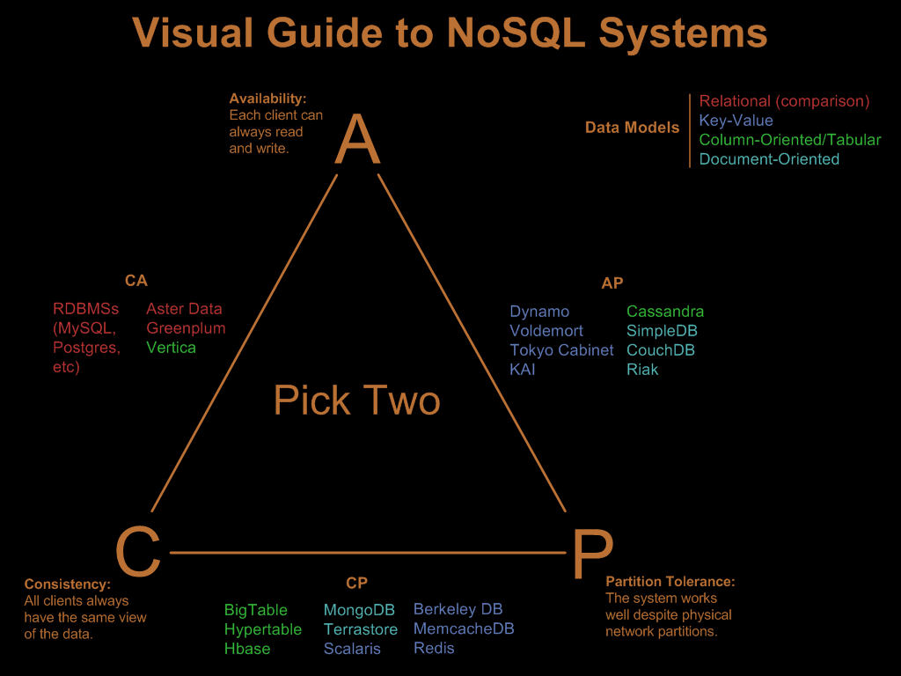
CAP
一致性（consistency）:
Every read receives the most recent
write or an error
可用性（availability）:
Every request receives a (non-error)
response, without the guarantee that
it contains the most recent write
分區容错性（partition tolerance）:
The system continues to operate
despite an arbitrary number of
messages being dropped (or delayed)
by the network between nodes

Slide 18
ACID
Atomicity（原子性）：一個事務（transaction）中的所有操作，或者全部完成，或者全部不完成，不會結束在中間某個環節。事務在執行過程中發生錯誤，會被回滾（Rollback）到事務開始前的狀態，就像這個事務從來沒有執行過一樣。即，事務不可分割、不可約簡。
Consistency（一致性）：在事務開始之前和事務結束以後，資料庫的完整性沒有被破壞。這表示寫入的資料必須完全符合所有的預設約束、觸發器、級聯回滾等。
Isolation（隔離性）：資料庫允許多個並發事務同時對其數據進行讀寫和修改的能力，隔離性可以防止多個事務並發執行時由於交叉執行而導致數據的不一致。事務隔離分為不同級別，包括未提交讀（Read uncommitted）、提交讀（read committed）、可重複讀（repeatable read）和串行化（Serializable）。
Durability（持久性）：事務處理結束後，對數據的修改就是永久的，即便系統故障也不會丟失。

Slide 19
SQL & NOSQL

Slide 20
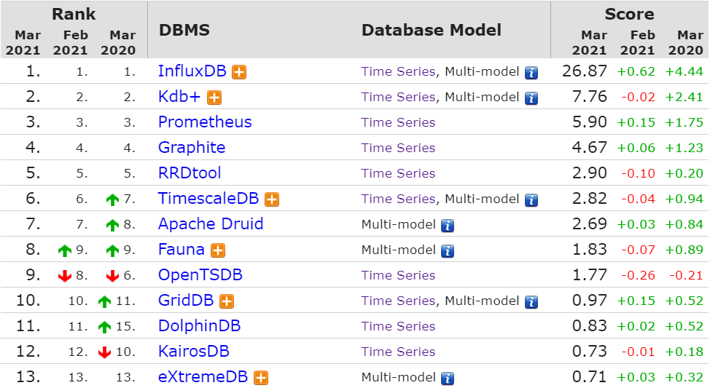
InfluxDB
Intro:
InfluxDB是一直種 “時序型資料庫” (Time-Series DB),
相較其他nosql資料庫, 更適合用來處理時間性質資料
Time-Series DB 排名:
資料來源db-engines.com
Notes:
這是這次使用的時序型資料庫

Slide 21
InfluxDB
優點
自帶數據過期功能
支持http API
SQL語法操作
自帶管理介面
缺點
多value寫入,會拆成多筆資料
無刪除及更新功能

Slide 22
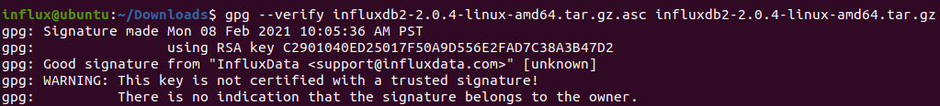
InfluxDB-架設流程
Step1.
wget https://dl.influxdata.com/influxdb/releases/influxdb2-2.0.4-linux-amd64.tar.gz
Step2.
#Download and import InfluxData’s public key:
curl -s https://repos.influxdata.com/influxdb2.key | gpg --import -
step3.
#Download the signature file for the release by adding .asc to the download URL. For example:
wget https://dl.influxdata.com/influxdb/releases/influxdb2-2.0.4-linux-amd64.tar.gz.asc
step4.
#Verify the signature with gpg --verify:
gpg --verify influxdb2-2.0.4-linux-amd64.tar.gz.asc influxdb2-2.0.4-linux-amd64.tar.gz

Slide 23
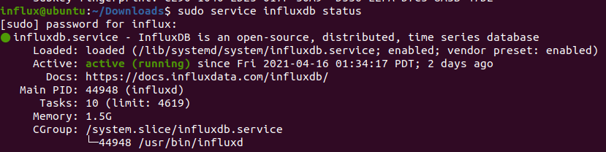
InfluxDB-架設流程
Step5.
# Unpackage contents to the current working directory
tar xvzf path/to/influxdb2-2.0.4-linux-amd64.tar.gz
# Copy the influx and influxd binary to your $PATH
sudo cp influxdb2-2.0.4-linux-amd64/{influx,influxd} /usr/local/bin/
Step6.
# Ubuntu/Debian
wget https://dl.influxdata.com/influxdb/releases/influxdb2-2.x.x-xxx.deb
sudo dpkg -i influxdb2_2.x.x_xxx.deb
sudo service influxdb start
sudo service influxdb status

Slide 24
InfluxDB
資料庫數據及API規劃
網站連結

Slide 25
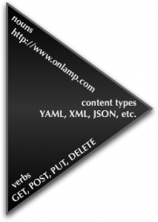
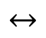
Django REST Framework
Django REST framework是基於Django後端所建立的RESTful API架構，可以快速搭建RESTful API並且搭配一般網路伺服器(Apache, Nginx…)上線
RESTful API:
REST全名為 Representational State Transfer (表現層狀態轉移)，他是一種設計風格，RESTful 只是轉為形容詞表示。RESTful API 為了統一API中資料交換的格式因此相較於一般API最大的差異是在執行時所呼叫的位址是統一的，或是在主目錄底下的子項目，並且搭配不同的HTTP request達成C(create) R(read) U(update) D(delete)目的。
一般的 API：
獲得資料GET /getData
新增資料POST /createData
刪除資料DELETE /deleteData/1
RESTful API:
獲得資料GET /data
新增資料POST /data
刪除資料DELETE /data/1
$$↔$$
Nouns 名詞:
定義資源位置的 URL，每個資源在網路上都會有唯一的位置，就如每戶人家都有唯一的地址一樣。
Verbs 動詞：
對資源要做的動作 (HTTP request)。
Content Types 資源呈現方式：
API 資源可以以多種方式表現，最常用的是 JSON，較輕，也較好處理

Slide 26
Edge Computing

Slide 27
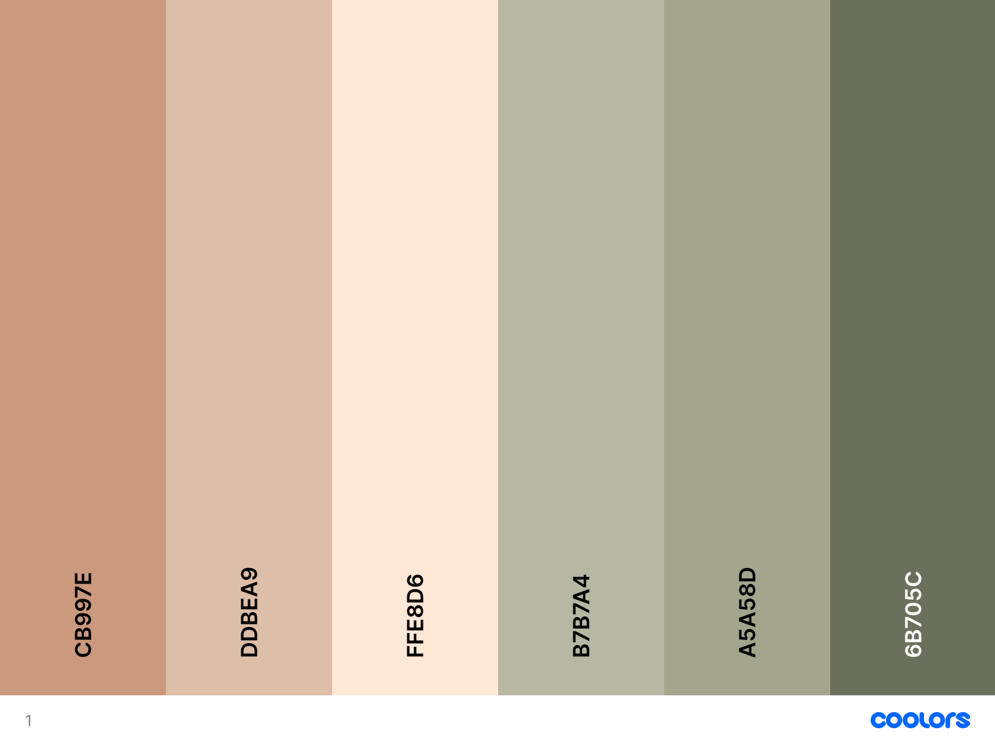
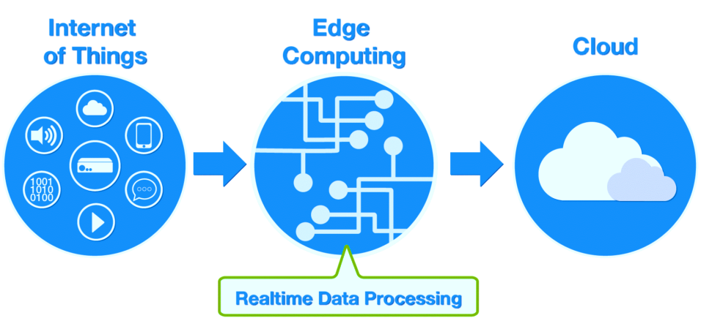
Intro
描述:
邊緣運算是一種分散式運算的架構, 將應用程式、數據資料與服務的運算, 由網路中心節點, 移往網路上的邊緣節點來做處理, 邊緣節點更接近使用者的終端裝置, 可以加快資料處理與傳輸的速度, 減少延遲, 適合和處理巨量資料

Slide 28


Why Edge Computing
背景:
接收車輛資料, 丟入ML模型進行預測後, 對車輛危險行為發出警示
優點:
減少數據傳輸
減少sever運算壓力
縮短警示發出時間
即時的行為警示

Slide 29
How To Implement
手機運算
VCU運算
VCU資料傳出
VCU資料計算
手機
計算/警示
手機警示
回傳雲端
回傳雲端

Slide 30
How To Implement
手機運算
VCU運算
優點:
1.計算速度快
2.計算結果可以直接在同裝置上警示
3.有較足夠的使用空間,可放入較完整模型
缺點:
1.需佔用用戶裝置效能
(可能被質疑耗電等問題)
2.用戶藍芽無連線時,將無法接收到vcu資料
優點:
1.可離線運算
缺點:
1.須配合vcu原本運算工作
2.效能差
3.使用空間少,無法建立好的模型

Slide 31
Model Predict

Slide 32
Statistical Analysis

Slide 33
Machine Learning

Slide 34
Intro
Domain Knowledge
Data Understanding
Outline
Data Preprocess
Algorithm
Modeling
Evaluation

Slide 35
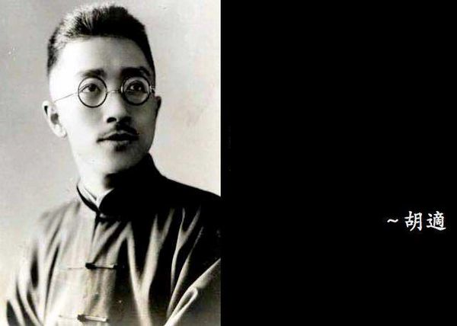
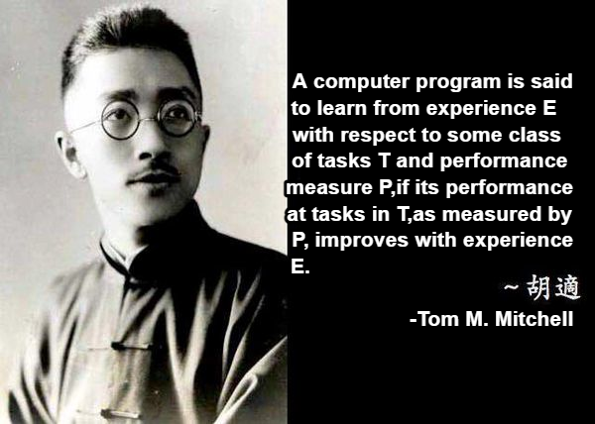
Definition
A computer program is said to learn from experience E with respect to some class of tasks T and performance measure P, if its performance at tasks in T, as measured by P, improves with experience E.
-Tom M. Mitchell
Notes:
一個程式可以根據過去的經驗(Data)去做某些的任務(Task)，然後會有一個評估這些Task做得好不好的效能評估(performance measure)，如果這些效能評估可以透過利用過往資料來提升的話，就叫機器學習。

Slide 36
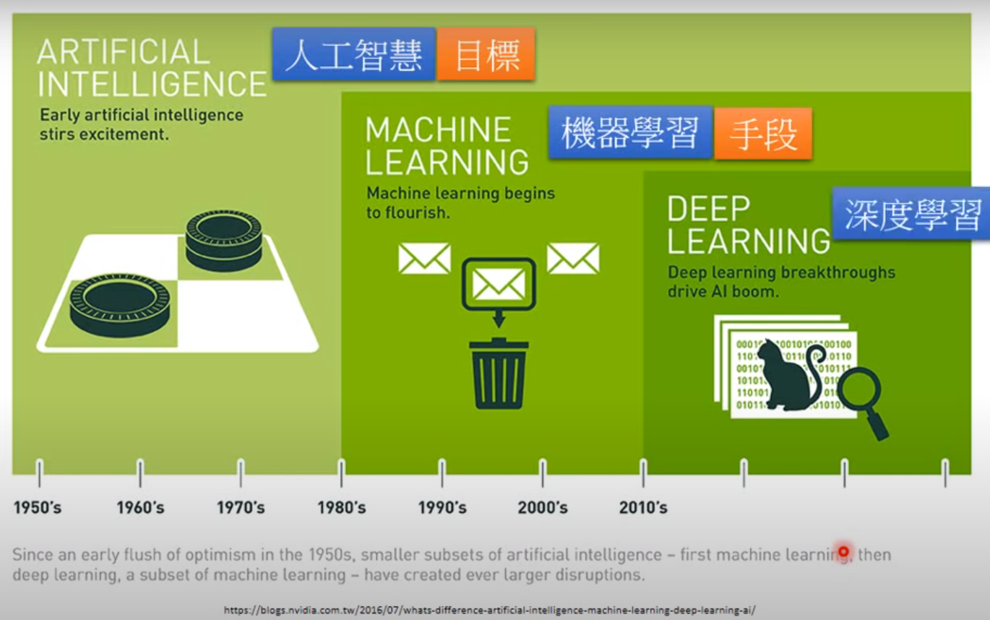
Definition

Slide 37
Scenario
監督式學習
非監督式學習
強化學習

Slide 38


Scenario
監督式學習
統計分類
非監督式學習
強化學習
回歸分析

Slide 39
Scenario
監督式學習
異常檢測
非監督式學習
強化學習
聚類分析

Slide 40
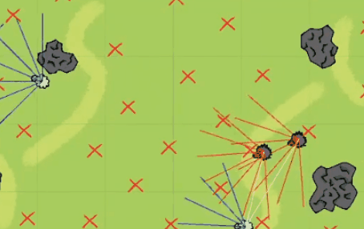
Scenario
監督式學習
非監督式學習
強化學習

Slide 41
Task
Regression
Classification
Structured

Slide 42
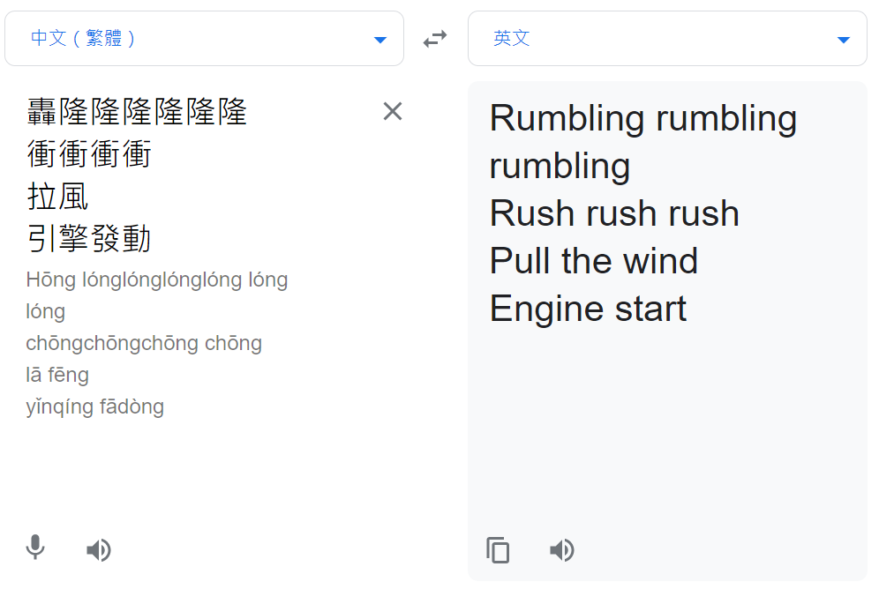
Task
Regression
Classification
Structured

Slide 43

Task
Regression
Classification
Structured
CartoonGAN變換結果

Slide 44

Machine Learning

Slide 45
Domain Knowledge

Slide 46
Data Understanding

Slide 47
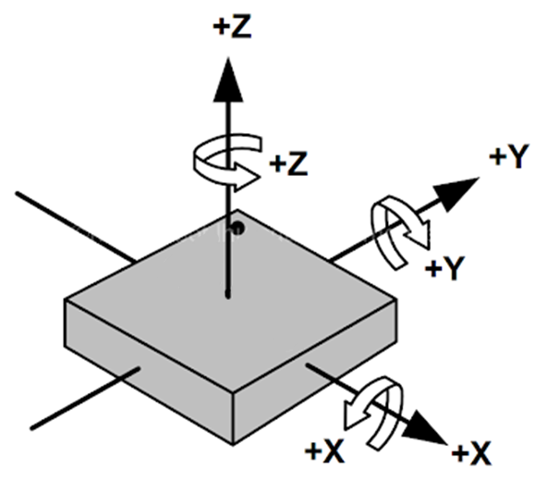
IMU
Accelerometer + gyroscope
Yaw
Pitch
Roll
Notes:
慣性測量單元, 就所謂的IMU, 是結合了加速器與陀螺儀的工具,對智慧型車輛系統來說, 是最基本且必備的感測器, 除了可以用來對車輛狀態做推算以外, 最重要的是可以拿來輔助GPS定位的功能, GPS在許多地方會有接收不到訊號的問題, 所以就必須用IMU做推算

Slide 48
IMU
ACC X
物體延著X軸加速度, 一般是物體行進方向
Yaw
ACC Y
物體延著Y軸加速度
Pitch
ACC Z
物體延著Z軸加速度, 一般跟重力方向平行
Roll

Slide 49
IMU
Roll
翻滾角, 物體以X軸為軸心做旋轉的角度
Yaw
Pitch
俯仰角, 物體以Y軸為軸心做旋轉的角速度
Pitch
Yaw
搖擺角, 物體以Z軸為軸心做旋轉的角速度
Roll

Slide 50
Feature Engineering
Data preprocess

Slide 51
Feature Engineering
數據和特徵決定了模型的上限, 而模型跟演算法只是去逼近這個上限而已
Garbage in,
Garbage out

Slide 52
Data Cleaning
Validity
Completeness
Consistency

Slide 53
Nondimensionalization
Min-Max Normalization
Z-Score Standardization

Slide 54
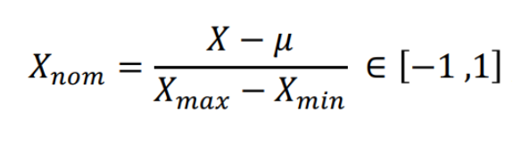
Nondimensionalization
Min-Max Normalization
Z-Score Standardization

Slide 55
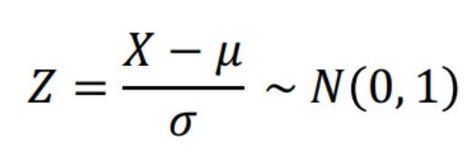
Nondimensionalization
Min-Max Normalization
Z-Score Standardization

Slide 56
PCA
PCA是對徵做線性變換來獲取一系列線性不相關變數的值, 稱為主成分, 可以有效的做降維
基本思想
旋轉坐標軸，使得數據在C1軸上的變異數最大，意味著更多的訊息被保留下來。C1成為第一主成分。
找一個C2，使得C2與C1的共變異數為0，並且使數據在該方向的變異數儘量最大。 C2成為第二主成分

Slide 57
Moving average
Simple Moving Average
Weighted Moving Average
Exponential Moving Average
Cumulative Moving Average

Slide 58
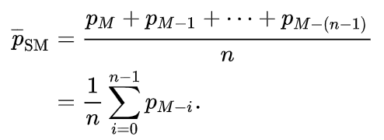
Moving average
Simple Moving Average
Weighted Moving Average
Exponential Moving Average
Cumulative Moving Average

Slide 59
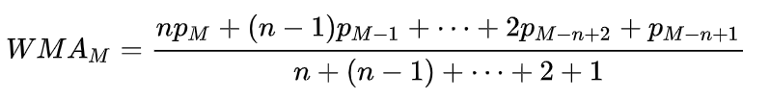
Moving average
Simple Moving Average
Weighted Moving Average
Exponential Moving Average
Cumulative Moving Average

Slide 60
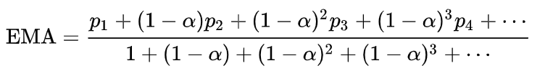
Moving average
Simple Moving Average
Weighted Moving Average
Exponential Moving Average
Cumulative Moving Average

Slide 61
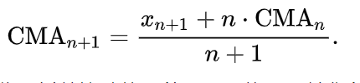
Moving average
Simple Moving Average
Weighted Moving Average
Exponential Moving Average
Cumulative Moving Average

Slide 62
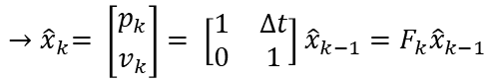
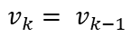
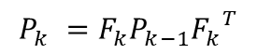
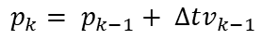
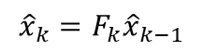
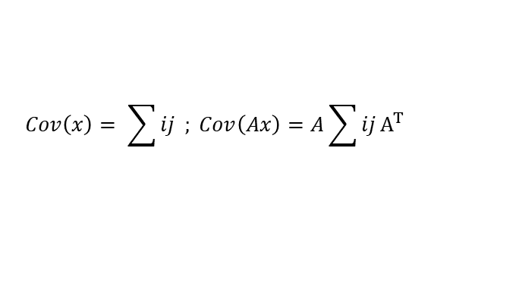
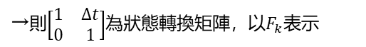
Kalman Filter
卡爾曼濾波為一種遞迴估計並且為時域濾波。只要是存在不確定資訊、或有誤差的動態系統，卡爾曼濾波就可以對系統下一步要做什麼做出有根據的推測。即便有雜訊干擾，卡爾曼通常也能很好的過濾雜訊，找出現象間不易察覺的相關性。而卡爾曼的核心概念就是利用上一時刻的估計值結合當前時刻的量測值得出一當前最佳估計值。
以IMU來說，車輛在行進間可預期會產生相當多的雜訊(車子震動、路面顛簸等)，故在raw data之上加上卡爾曼濾波能有效過濾這些雜訊並使數值更準確。
卡爾曼濾波觀點:
1. 物體的狀態:
在卡爾曼的視角下，數據在當下 t 時的狀態由前一時刻 t – 1 的狀態利用狀態轉換矩陣而得。
例如一車輛行駛，每時刻位置為$p_{k}$、速度為$v_{k}$，狀態${\hat{x}}_{k}$則:
$$p_{k}= p_{k−1}+ ∆tv_{k−1}$$
$${→\hat{x}}_{k}= \left[{p_{k} \atop v_{k}}\right]= \left[\begin{matrix}1 & ∆t \\ 0 & 1\end{matrix}\right]{\hat{x}}_{k−1}=F_{k}{\hat{x}}_{k−1}$$
→則$\left[\begin{matrix}1 & ∆t \\ 0 & 1\end{matrix}\right]$為狀態轉換矩陣，以$F_{k}$表示
$$v_{k}= v_{k−1}$$
而在一般情況下，狀態不一定能像速度與位置具有絕對的正相關，可能是由線性回歸或類似方法得出的最佳方程式。而為了取得資料間完整的相關性，導入共變異矩陣$P_{k}，$
矩陣的每個值是第 $i$ 個變數和第 $j$ 個變數之間的相關程度。我們可以用 $\sum{ij}$表示共變異矩陣，且共變異矩陣具有以下特性:
$$Cov\left(x\right)= \sum{ij} ; Cov\left(Ax\right)=A\sum{ij}A^{T}$$
利用上述特性結合推導出的轉換矩陣$F_{k}$將共變異矩陣一同轉換至下一狀態
$${\hat{x}}_{k}=F_{k}{\hat{x}}_{k−1}$$
$$P_{k} =F_{k}P_{k−1}{F_{k}}^{T}$$

Slide 63
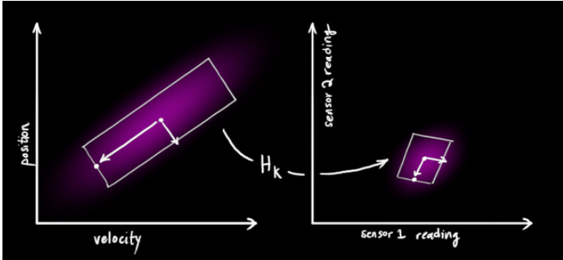
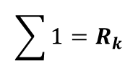
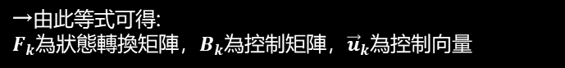

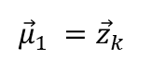
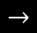
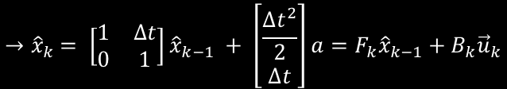
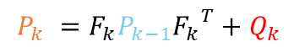
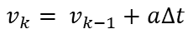
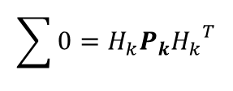
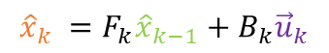
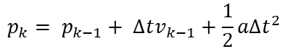
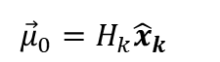
Kalman Filter
2. 狀態 + 外部控制:
除了車輛本身的狀態轉換，我們現在將外部影響也加入，這邊以油門控制，也就是加速度$a$的控制。將$a加入$等式中:
$$p_{k}= p_{k−1}+ ∆tv_{k−1}+\frac{1}{2}a{∆t}^{2}$$
$${→\hat{x}}_{k} = \left[\begin{matrix}1 & ∆t \\ 0 & 1\end{matrix}\right]{\hat{x}}_{k−1} + \left[\begin{matrix}\frac{{∆t}^{2}}{2} \\ ∆t\end{matrix}\right]a=F_{k}{\hat{x}}_{k−1}+B_{k}{\vec{u}}_{k}$$
→由此等式可得:
$F_{k}$為狀態轉換矩陣，$B_{k}$為控制矩陣，${\vec{u}}_{k}$為控制向量
$$v_{k}= v_{k−1}+a∆t$$
3. 外部不確定性:
在實際情況下，車輛會受外部阻力(風、路面摩擦等)影響，我們會在模型中加入一些偏差模擬實際上的不確定性，而數據同時加上偏差後不影響數據分布的均值$μ$，但會影響
共變異值，故會在原先共變異矩陣$P_{k}$中加入雜訊$Q_{k}$，結合狀態成為完整模型:
$${\hat{x}}_{k} =F_{k}{\hat{x}}_{k−1}+B_{k}{\vec{u}}_{k}$$
最佳估計: 狀態估計 & 外部影響
$$→$$
$$P_{k} =F_{k}P_{k−1}{F_{k}}^{T}+Q_{k}$$
不確定性: 狀態不確定性 & 外部不確定性
4. 感測器量測值:
我們會利用感測器取得物體狀態(速度、位置等)訊息，但感測器中存在誤差，或是環境中帶有相當的雜訊使原有訊息無法被解析出來，而卡爾曼濾波則是結合狀態預測使雜訊能被過濾掉。我們利用$H_{k}$使真實狀態${\hat{x}}_{k}$轉換為感測器讀數分布${(μ}_{0}, \sum{0})$, 而實際感測器讀數分布則為${(μ}_{1}, \sum{1})$
$${\vec{μ}}_{0}=H_{k}{\hat{x}}_{k}$$
$${\vec{μ}}_{1} ={\vec{z}}_{k}$$
$$→$$
$$\sum{0}=H_{k}P_{k}{H_{k}}^{T}$$
$$\sum{1}=R_{k}$$

Slide 64
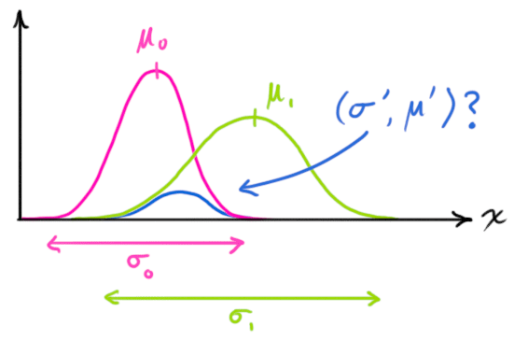



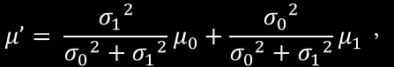

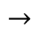


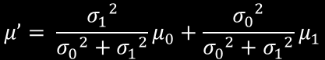
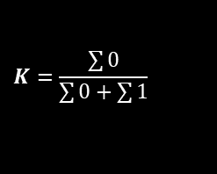
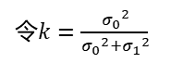

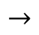

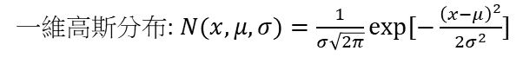




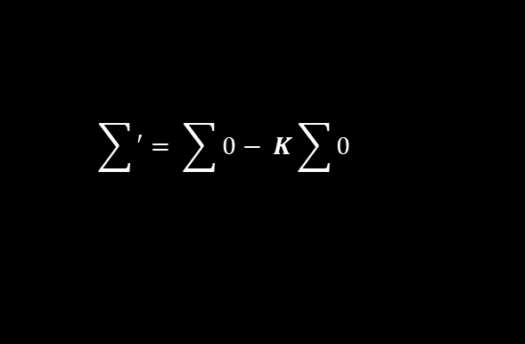
Kalman Filter
5. 高斯分布操作:
在數據分布中，假定其呈現高斯分布，具有平均值$μ$以及標準差$σ$。我們利用相乘取其交集將兩分布擬合成一較佳分布:
一維高斯分布: $N(x, μ,σ)=\frac{1}{σ\sqrt{2π}}exp⁡[−\frac{{\left(x−μ\right)}^{2}}{2σ^{2}}]$
$$→$$
$$N\left(x, { μ}^{′}, σ^{′}\right)=N\left(x,μ_{0}, σ_{0}\right)∙N\left(x,μ_{1}, σ_{1}\right)$$
將兩式相乘化簡後得:
$$μ’= \frac{{σ_{1}}^{2}}{{σ_{0}}^{2}+{σ_{1}}^{2}}μ_{0}+\frac{{σ_{0}}^{2}}{{σ_{0}}^{2}+{σ_{1}}^{2}}μ_{1}，$$
令$k=\frac{{σ_{0}}^{2}}{{σ_{0}}^{2}+{σ_{1}}^{2}}$
$$μ’= (1 − k)μ_{0}+kμ_{1}$$
$$→$$
$${σ′}^{2}= \frac{{σ_{0}}^{2}{σ_{1}}^{2}}{{σ_{0}}^{2}+{σ_{1}}^{2}}，$$
$$σ^{2}’= {σ_{0}}^{2} − k{σ_{0}}^{2}$$
再將其轉至多維空間，以矩陣形式表達:
$$→$$
$$Cov\left(X, X\right)=\sum{x}$$
$$Var\left(X\right)=σ^{2}$$
$$k=\frac{{σ_{0}}^{2}}{{σ_{0}}^{2}+{σ_{1}}^{2}}$$
$$K=\frac{\sum{0}}{\sum{0}+\sum{1}}$$
$$→$$
$$μ’= \frac{{σ_{1}}^{2}}{{σ_{0}}^{2}+{σ_{1}}^{2}}μ_{0}+\frac{{σ_{0}}^{2}}{{σ_{0}}^{2}+{σ_{1}}^{2}}μ_{1}$$
$$→$$
$$\vec{μ}’=(1 − K)μ_{0}+Kμ_{1}$$
$$σ’= {σ_{0}}^{2} − \frac{{σ_{0}}^{4}}{{σ_{0}}^{2}+{σ_{1}}^{2}}$$
$$→$$
$$\sum{′}= \sum{0}− K\sum{0}$$

Slide 65
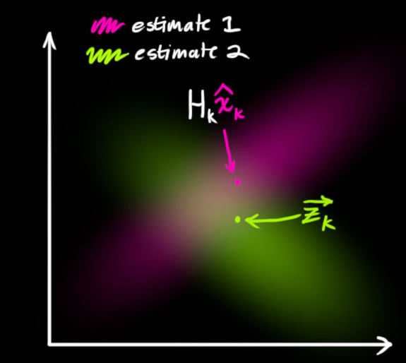


















Kalman Filter
6. 數據結合:
在4. 中我們目前得出真實狀態分布${(μ}_{0}, \sum{0})與$實際感測器讀數分布${(μ}_{1}, \sum{1})$
$${\vec{μ}}_{0}=H_{k}{\hat{x}}_{k}$$
$${\vec{μ}}_{1} ={\vec{z}}_{k}$$
$$\sum{0}=H_{k}P_{k}{H_{k}}^{T}$$
$$\sum{1}=R_{k}$$
我們利用5. 中推導出的式子結合兩筆分布
$$K=\frac{\sum{0}}{\sum{0}+\sum{1}}$$
$$\sum{′}= \sum{0}− K\sum{0}$$
$$\vec{μ}’=(1 − K)μ_{0}+Kμ_{1}$$
得出:
乘上${H_{k}}^{−1}$
$$\vec{μ}’=H_{k}{\hat{x}}_{k}′=\left(1 − K\right)μ_{0}+Kμ_{1}=\left(1−K\right)H_{k}{\hat{x}}_{k}+K{\vec{z}}_{k}$$
$$→$$
$${\hat{x}}_{k}′={H_{k}}^{−1}\left(1−K\right)H_{k}{\hat{x}}_{k}+{H_{k}}^{−1}K{\vec{z}}_{k}={\hat{x}}_{k}+K({\vec{z}}_{k} − H_{k}{\hat{x}}_{k})$$
$$\sum{′}=H_{k}P_{k}^{′}{H_{k}}^{T}=H_{k}P_{k}{H_{k}}^{T}−KH_{k}P_{k}{H_{k}}^{T}$$
乘上${H_{k}}^{−1}$，${({H_{k}}^{T})}^{−1}$
$$→$$
$$P_{k}^{′}=P_{k}−{H_{k}}^{−1}KH_{k}P_{k}=P_{k}−KH_{k}P_{k}$$
$$K=\frac{\sum{0}}{\sum{0}+\sum{1}}=H_{k}P_{k}{H_{k}}^{T}{(H_{k}P_{k}{H_{k}}^{T}+R_{k})}^{−1}$$
$$→$$
令新的$K={H_{k}}^{−1}K$
$$=P_{k}{H_{k}}^{T}{(H_{k}P_{k}{H_{k}}^{T}+R_{k})}^{−1}$$
* K 稱為卡爾曼增益

Slide 66























Kalman Filter
7. 卡爾曼濾波整體流程:
前面我們由t – 1時的狀態轉換至t時的狀態，再與感測器數據做擬合，實現卡爾曼中利用上一時刻的估計值結合當前時刻的量測值得出一當前最佳估計值，這個過程在流程圖中可以觀察到:
$${\hat{x}}_{k}=F_{k}{\hat{x}}_{k−1}+B_{k}{\vec{u}}_{k}$$
$${\hat{x}}_{k}′={\hat{x}}_{k}+K({\vec{z}}_{k} − H_{k}{\hat{x}}_{k})$$
$$P_{k} =F_{k}P_{k−1}{F_{k}}^{T}+Q_{k}$$
$${\vec{u}}_{k}$$
$$P_{k}^{′}=P_{k}−KH_{k}P_{k}$$
$${\vec{z}}_{k}$$
$$B_{k}$$
$$K$$
$$−1$$
$$H_{k}$$
$$K$$
$${\hat{x}}_{k−1}$$
$$F_{k}$$
$${\hat{x}}_{k}$$
$${\hat{x}}_{k}′$$
$$P_{k−1}$$
$$F_{k}$$
$$P_{k}$$
$$P_{k}′$$
$$Q_{k}$$
$$H_{k}$$
$$K$$
$$−1$$
預測階段
更新階段

Slide 67
Algorithm
Fuzzy Control

Slide 68
Fuzzy Control
模糊控制是以
為基礎的計算機智能控制
1.模糊集合論
2.模糊語言變量
3.模糊邏輯推理

Slide 69
Fuzzy sets
模糊集合是明確集合擴展的一種數學基本概念

Slide 70

Fuzzy sets
明確集合
模糊集合

Slide 71

Fuzzy sets
明確集合
模糊集合

Slide 72
FLC Design
Step 1. 定義輸入及輸出變數
Input : 行進速度, Y, Yaw
Output : 轉彎程度

Slide 73

FLC Design
Step 2.決定模糊化策略
Input : Yaw
Input : Y
模糊子集 | 說明 | 梯形範圍
YawL | Yaw逆時過高 | -1,-1, -0.75, -0.5
YawM | Yaw正常 | -0.5, 0, 0, 0.5
YawH | Yaw順時過高 | 0.5, 0.75, 1, 1
模糊子集 | 說明 | 三角形範圍
YL | Y負值過高 | -1,-1, -0.75, -0.5
YM | Y | -0.5, 0, 0, 0.5
YH | Y過高 | 0.5, 0.75, 1, 1

Slide 74


FLC Design
Step 2.決定模糊化策略
Input : 行進速度
Output : 轉彎程度
模糊子集 | 說明 | 三角形範圍
SN | 速度正常 | 0, 0, 20, 40
SH | 高速 | 20, 35, 100, 100
模糊子集 | 說明 | 三角形範圍
TL | 高速左彎 | -1, -1, -0.4, -0.1
TM | 適中 | 0.25, 0, 0, 0.25
TR | 高速右彎 | 0.1, 0.4, 1, 1

Slide 75
FLC Design
Step 3. 模糊規則建立與推論
If y is YL and 行進速度 is SN and Yaw is YawL then 轉彎程度 is TM
If y is YM and 行進速度 is SN and Yaw is YawL then 轉彎程度 is TM
If y is YH and 行進速度 is SN and Yaw is YawL then 轉彎程度 is TM
If y is YL and 行進速度 is SH and Yaw is YawL then 轉彎程度 is TL
.
.
.
.
.

Slide 76
FLC Design
Step 3. 模糊規則建立與推論
 |  | Y/行進速度
 |  | YL/SN | YM/SN | YH/SN | YL/SH | YM/SH | YH/SH
Yaw | YawL | TM | TM | TM | TL | TL
 | YawM | TM | TM | TM | TL | TM | TR
 | YawH | TM | TM | TM |  | TR | TR

Slide 77

FLC Design
Step 4. 決定解模糊化策略
重心法:
不明資料來源

Slide 78

FLC Design
Step 4. 決定解模糊化策略
重心法:
不明資料來源

Slide 79
Advantage
簡化系統複雜性
可用於非線性, 時變, 模型不完全的系統上
語言式控制, 不必建立完整數學模式, 可將專家知識轉換成模糊控制

Slide 80
Fuzzy Implement On STM32

Slide 81
Risk
風險描述:
1. 耗時 : VCU上計算還是可能會有過慢的問題
2. 精確度 : 精確度提升不易
風險處置:
1. 耗時 : 將急煞車/急減速,直接套用簡單的明確邏輯
2. 精確度 : VCU目前沒有提升的方法
(模糊邏輯可以套用在雲端運算的邏輯上,將激勵函數的形式改為模糊邏輯判斷,
神經網路可以有更好的準確度)
後續目標:
目前把幾個行為的邏輯規則都定義好了,梯形的模糊物件也寫成了函式,其他行為之後可以直接繼承物件

Slide 82
Algorithm
K-Nearest-Neighbor

Slide 83
K-Nearest-Neighbor
kNN是一種可用於分類與回歸的無母數統計方法
K-NN classification :
輸出為分類族群, 分類依據是由其鄰居的分類做”多數表決”來確定
K-NN regression :
輸出是該物件的屬性值, 依據K個最近鄰居的值做平均而得

Slide 84

K-NN Predict
Step 1. 將待預測目標的特徵丟入訓練好的特徵空間

Slide 85
K-NN Predict
Step 2. 算出待預測目標點與所有訓練點的歐式距離

Slide 86

K-NN Predict
Step 3. 排序出距離,取前K個目標

Slide 87
K-NN Predict
Step 4. 投票算出結果
X 3
X 1
X 1
Test data =

Slide 88

K-NN Predict

Slide 89
K-Dimensional Tree :
建構步驟:
Step 1. 輪流選擇不同維度的軸當分割面
Step 2. 由垂直分割面座標的中位數做為區隔,邊放入子樹

Slide 90

K-Dimensional Tree :
建構步驟:

Slide 91
K-Dimensional Tree :
搜尋方法:
Step 1. 從根結點開始,遞迴依照父節點區分往右子樹還是左子樹走
Step 2. 記錄所有路徑, 到達葉節點之後, 暫定為目前最近點
Step 3. 從被搜尋節點到目前最近點畫出一個圓, 回溯所有路徑, 判斷是否有跟路徑節點中切分出來的平面有交割, 如有交割需搜尋切分節點與另一邊的平面, 並繼續記錄路徑
Step 4. 遞迴全部回溯完畢即完成搜尋

Slide 92


K-Dimensional Tree :
搜尋方法:
圖片來源https://iter01.com/507556.html

Slide 93
Ball Tree
建構方法:
Step 1. 選擇一個離當前圓心最遠的觀測點 i1 和一個距離i1最遠的點i2
Step 2. 剩下所有的點, 選擇i1或i2較近的點, 分配成兩個新的圓, 計算半徑
Step 3. 不斷遞迴以上步驟到最後一個點

Slide 94

Ball Tree
建構方法:

Slide 95
Ball Tree
搜尋方法:
Step 1. 從上而下尋找較近的點, 從路經所有節點中找到最近的觀測點, 計算出與這個觀測點的距離當作上界
Step 2. 檢查最近觀測點的兄弟節點的圓心距離是否 > 兄弟節點的圓半徑+前面的上界值
Step 3. 如果step2不成立, 則需同樣方法檢查兄弟節點內的子樹

Slide 96

Ball Tree
搜尋方法:
圖片來源https://kknews.cc/zh-tw/code/bpvpp96.html

Slide 97
KNN
優點:
1. 模型實現不困難
2. 分類精準
3. 模型調變擴充容易
4. 較不須訓練時間
缺點:
1. 計算量大, 需較多預測時間, 且會跟著訓練資料成長
2. KNN容易受到 樣本不平均/特徵值大小差距/離群值 等等影響
3. 過擬和

Slide 98
K-NN implement on STM32

Slide 99
Algorithm Compare
模糊邏輯 vs KNN
 | 模糊邏輯 | KNN
實現難度 | 比起KNN稍微難一點 | 各方面都算簡單
執行速度 | 單個項目執行時間0.13ms | 每一輪執行時先100ms
消耗空間 | 空間消耗極低,只需要建構模糊集合就好 | 空間依照訓練資料做成長
精確度 | 精確度依照專家經驗程度 | 精確度高
優點 | 計算量非常低,實現容易 | 精準度高,實現容易
缺點 | 需要有深厚的領域知識來建立邏輯規則 | 計算量跟消耗空間都高,需要額外的優化機制,以免演算法太僵硬

Slide 100
Algorithm
Decision Tree

Slide 101

Decision Tree: Introduction
決策樹為一種根據數據所帶標籤作的資料分割、分群邏輯，能套用不同的分群指標來切割資料，對資料集做分群、純化。
決策樹結構:
以二元樹為例:
根root
葉leaf
節點node
葉leaf
葉leaf

Slide 102

Decision Tree: Types
決策樹的種類
DT Algorithms | Information calculate
ID3、C4.5、C5.0 | Entropy $↔$ Information Gain
CART | Gini Index $↔$ Gini Gain
模型的種類
Classification tree: 分析結果可能為離散類型（例如三個種類的花，輸贏等標籤）使用的概念。可分割出不同值域的分支，每個分支的表示亦可以以子集合的型態表示
Regression tree: 分析結果可能為實數（例如房價，患者住院時間等）使用的概念。可採用離散化的方式，將資料分割成許多區間，但是仍需要保持資料的順序性

Slide 103






Information in data
在一般數據中，訊息的多寡跟數據的機率很有關係。一個機率很小的事件越能提供更多訊息給我們。
Ex: “太陽從東邊升起” 與 “在路上出車禍” 相比，“太陽從東邊升起” 的機率為1，是必然發生之事件，無法提供更多資訊。而假設“在路上出車禍” 之機率為0.01，則發生該事件時有非常多因素及可能性，資訊量越大。
為了量化數據中的資訊量，科學家訂定 “事件的訊息量為該事件機率的函數”
計算資訊常見函數- Entropy
$$H\left(p\right)=−\sum_{i}{p_{i}\log_{2}\left(p_{i}\right)}$$
資訊傳遞以 “bit” 為單位，故取${−log}_{2}\left(p\right)，p為事件機率$
假設天氣有情天跟雨天兩種狀態，在機率對等(理想情況)下，每種狀態各帶有${−log}_{2}\left(1/2\right)=1bit$的資訊
而假設實際情況晴天跟雨天機率如下:
整體資訊量:
$${50\% ∗ −log}_{2}\left(1/2\right) + 50\% ∗ −\log_{2}{(1/2) =1}$$
整體資訊量:
$${75\% ∗ −log}_{2}\left(3/4\right) + 25\% ∗ −\log_{2}{(1/4) =0.81}$$

Slide 104


Information in data
決策樹中資訊量計算:
Entropy
$$H\left(p\right)=−\sum_{i}{p_{i}\log_{2}\left(p_{i}\right)}$$
Information gain (集合S以屬性A分割後產生子集合t)
資訊獲利 = 父節點熵 – 分割後節點加權熵
$$→IG\left(A, S\right)=H\left(S\right)− \sum_{t∈T}{p\left(t\right)H\left(t\right)}$$
Gini Index (資料集合S包含n個類別)
$$Gini\left(S\right)=1−\sum_{n∈S}{{p_{i}}^{2}}$$
Gini gain
吉尼獲利 = 父節點gini – 分割後節點加權gini
$$→GiniGain\left(A, S\right)=Gini\left(S\right)−Gini\left(A, S\right)$$
$=Gini\left(S\right)−\sum_{n∈S}{\frac{\left|S_{n}\right|}{\left|S\right|}}Gini(S_{n})$
** Gain主要用於計算在分割後資料是否有純化

Slide 105
Decision Tree: Algorithms
Most common method, uses Gini impurity as criteria, flexible to classification and regression.
Calculate Gini impurity score of every attributes
Divide by Max gain
(Max gini in the init round)
在二元樹條件下(一個節點只長2個子葉)，以不同特徵對資料做切割，利用切割後純度較大的特徵值(屬性)當作依據將資料分為兩半
New
leaves
Ex: 若計算出X軸加速度0.01具有最小gini 不純度，
則資料以X軸加速度 > 0.01與<0.01做切割，長出下面兩片葉子。
Calculate Gini impurity score
False
Score lower than node itself?
True
End
中斷點: 資料不純度為0 or 葉子中無不純度小於節點之切割

Slide 106






Decision Tree: Gini Impurity Calculation
Attributes
(feature column)
Acceleration_in_Z | class_name
0.015 | normal
0.008 | normal
-0.019 | normal
0.014 | braking
0.007 | braking
-0.004 | braking
Avg. between two data
Acceleration_in_Z | class_name
-0.019 | normal
-0.004 | braking
0.007 | braking
0.008 | normal
0.014 | braking
0.015 | normal
Sort
-0.0115
$$Gini\left(S\right)=1−\sum_{n∈S}{{p_{i}}^{2}}$$
0.0015
0.0075
$$GiniGain\left(A, S\right)=Gini\left(S\right)−\sum_{n∈S}{\frac{\left|S_{n}\right|}{\left|S\right|}}Gini(S_{n})$$
0.0011
0.0145
$$Gini(S)=1−{\text{0.5} }^{2}−{\text{0.5} }^{2}=0.5$$
Braking:3,
Normal:3
以-0.0115計算gini為例:
Acceleration_in_Z | class_name
-0.019 | normal
-0.004 | braking
0.007 | braking
0.008 | normal
0.014 | braking
0.015 | normal
Braking:0,
Normal:1
$${Gini(S}_{left})=$$
$$1−{\left(\frac{1}{1+0}\right) }^{2}−{\left(\frac{0}{1+0}\right) }^{2}=0$$
< -0.0115
> -0.0115
-0.0115
Braking:0,
Normal:1
Braking:3,
Normal:2
Braking:3,
Normal:2
$${Gini(S}_{right})=$$
$$1−{\left(\frac{3}{3+2}\right) }^{2}−{\left(\frac{2}{3+2}\right) }^{2}=0.48$$
$$\sum_{n∈S}{\frac{\left|S_{n}\right|}{\left|S\right|}}Gini\left(S_{n}\right)=\left(\frac{1}{1+5}\right)∗0 +\left(\frac{5}{1+5}\right)∗0.48=0.4$$
$$→GiniGain\left(A, S\right)=0.5−0.4=0.1$$

Slide 107
Decision Tree: Pruning
單棵樹剪枝
決策樹在擬合的過程中為了正確的分類訓練樣本且採貪婪演算法概念對每個節點進行劃分，進而容易導致整棵樹的分支過多陷入過擬合狀態。
隨機森林
剪枝方法 | 預剪枝(pre-pruning): 在樹作分隔時就設定資訊增益閥值使某些條件下節點不向下長出葉子，通常以設置訓練參數方式達成。 | 後剪枝(post-pruning): 先讓模型擬合出完整的樹，在針對每個非葉節點進行檢視，若移除節點上葉子能使模型提升，則將節點代換為葉子。
比較 | 訓練/驗證時間短 基於貪婪演算法，有低擬合風險 | 訓練/驗證時間長 若有過大的樹出現，則剪枝會非常繁雜 較不容易有低擬合風險

Slide 108
Decision Tree: Sklearn params
Parameters | Description
criterion | 決策樹分群指標，本次採用 “gini”
splitter | 在分割時使用增益最佳之屬性或是隨機選擇: [“best”, “random”]
max_depth | 限制樹成長的深度(高度)
min_samples_split | 限制分割後每部分最低樣本數
min_samples_leaf | 限制葉子(末端點)上最低樣本數
min_weight_fraction_leaf | 在fit()中給定sample_weight情況下，根據其權重大小判定是否繼續長葉子
max_features | 限制使用之特徵數量
random_state | 隨機種子
max_leaf_nodes | 限制整棵樹葉子數量
min_impurity_decrease | Gini gain要高於該值才會往下生長
min_impurity_split | 不純度閥值，低於該值則停止生長
class_weight
ccp_alpha

Slide 109

Random Forest: Ensemble of Decision Tree
利用bagging方法每次取樣大小為n的樣本成一資料集
擬合樹
False
已生成k棵樹?
True
隨機森林主要目的為解決決策樹過擬合問題
取分類最多數為最終分類結果
Bagging(Bootstrap Aggregation):
從原有n筆的資料集中取樣k(k < n)筆樣本成為新的資料集。取樣過程是均勻且可以資料可以重複取樣。
此種方法會從Training dataset中生成不同組合的資料集，每次取出的k個樣本皆會再放回母體。而由於每顆樹的樣本不同，因此訓練出的分類器（樹）之間是具有差異性的。
End

Slide 110
Algorithm
Random Forest

Slide 111
Random Forest
Random forest是由多棵決策樹組成的整合演算法
概念 :
Bagging演算法
自助抽樣(.632自助法)
每棵樹進行多數投票/平均

Slide 112
Random Forest
模型建構方法 :
Step 1. 自助法抽取樣本
Step 2. 隨機選取部分特徵
Step 3. CART算法進行樹的建構
Step 4. 使用以上方法, 建構指定數量的決策數
模型預測方法:
Step 1. 每棵樹都對測試資料進行預測
Step 2. 將每棵樹的結果進行投票(分類)/平均(回歸)

Slide 113
Random Forest
優點
易解釋,可視覺化
不須太多預處理
與決策數相比,不容易過擬和
自帶out0-of-bag(oob)錯誤評估功能
易於並行處理
缺點
只適合處理大樣本

Slide 114
Algorithm
Gradient Boosting Decision Tree

Slide 115
Gradient Boosting Decision Tree
GBDT是決策樹迭代的演算法
概念 :
boosting演算法
回歸樹
殘差擬和

Slide 116
Gradient Boosting Decision Tree
模型建構方法 :
Step 1. 生成回歸樹訓練樣本
Step 2. 將樣本丟入訓練好的樹, 生成預測值
Step 3. 將樣本真實目標值減去預測值的殘差, 設定為新的訓練目標
Step 4. 重複迭代, 直到達成需要的精確度
模型預測方法:
Step 1. 將資料同時丟入每一顆樹, 獲得預測值
Step 2. 相加所有預測值

Slide 117
Gradient Boosting Decision Tree
優點
準確率比RF等等模型都還高
不須太多預處理
低偏差,低方差
預測時可以並行計算
缺點
訓練無法並行處理
不適合處理高維/稀疏數據

Slide 118
Algorithm
Extreme Gradient Boost

Slide 119
Extreme Gradient Boost
XGBoost是類似GBDT決策樹迭代的演算法
與GBDT主要差別 :
XGBoost | GBDT
支持線性分類器 | 只能使用CART
優化函數進行二階展開 | 只有一階倒數
正則化項,進行複雜度懲罰 | 無
支持抽樣 | 無
並行訓練 | 無

Slide 120






Extreme Gradient Boost
目標函式
n : 樣本個數
Fk : 第 k 個樹
Yi : 第 i 個樣本真實標籤
Fk : 模型複雜度函樹
ŷ : 模型的第 i 個輸出值
K : 樹的個數

Slide 121


Extreme Gradient Boost
追加法訓練
將t-1顆樹訓練完之後, 不調整前面模型, 針對第k顆樹作訓練
將目標函式可以隨著更改為
t-1顆樹已知情
況下可視為常數
二階泰勒展開
#

Slide 122



Extreme Gradient Boost
正則化項
假設待訓練第t顆樹有T個葉節點,葉節點的輸出向量用[w1,w2….]表示
# T為葉節點數, Wj為節點j的輸出, γ是系數
目標函式簡化

Slide 123


Extreme Gradient Boost
目標函式簡化

Slide 124


Extreme Gradient Boost
目標函式優化
可以看到這是一個二次函數, 因此最小值會出現在 x = -b/2a

Slide 125


Extreme Gradient Boost
生成數策略
R將分裂後的損失函數, 剪去分裂前的損失函數, 就稱為gain
#
越大, OBJ就會越小

Slide 126
Extreme Gradient Boost
優點
訓練速度更快
方差更低
不易過擬合
缺點
訓練無法並行處理
不適合處理高維/稀疏數據

Slide 127
Algorithm
Deep Learning

Slide 128

Neural Network
資料來源:Brandon Rohrer : https://www.youtube.com/watch?v=ILsA4nyG7I0&ab_channel=BrandonRohrer
Notes:
是一種模仿生物神經網路結構和功能的數學模型或計算模型, 主要由許多神經元(artificial)或節點(nodes)所構成

Slide 129
Neural Network
CNN
RNN
GAN
Notes:
目前幾個比較知名的NN模型, 就是CNN跟RNN

Slide 130

Neural Network
CNN
RNN
GAN
Notes:
目前幾個比較知名的NN模型, 就是CNN跟RNN

Slide 131

Neural Network
CNN
RNN
GAN
Notes:
目前幾個比較知名的NN模型, 就是CNN跟RNN

Slide 132

Neural Network
CNN
RNN
GAN
Notes:
目前幾個比較知名的NN模型, 就是CNN跟RNN

Slide 133
Modeling

Slide 134
Evaluation

Slide 135

Confusion Matrix

Slide 136

AUROC
Notes:
接收機工作特性下曲線面積, 在二元分類問題中 , 各種閥值X:誤報 Y:正確回報的點 , 連成直線後以下的面積

Slide 137
Schedule
2020/11
2021/01
未來
將KNN演算法移植到STM32上面進行開發
將模糊邏輯使用C語言實現
使用國外的30萬筆數據，在PC端進行KNN模型訓練
因耗時太久,嘗試對演算法進行多輪運算切割
→還是耗時太久,放棄使用KNN,改成模糊邏輯
移植手機運算
2020/12
2021/02

Slide 138
Data Mining

